Slide 1
INTRODUCCION SQL
ESQUEMA PRACTITIENDAS
ALUMNOS:
AYQUIPA SOTO, MITZY MILENA
HINOSTROZA GUILLERMO, WILMER JONNY

Slide 2
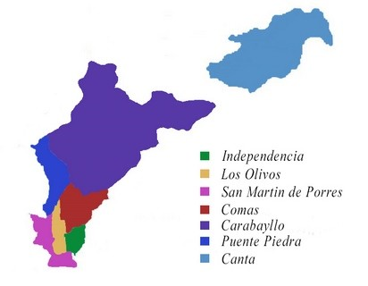

ESQUEMA PRACTITIENDAS
La Cadena de Practitiendas “Mass” desea gestionar su Base de datos usando sql Oracle, para ellos se elaboro el siguiente diagrama.

Slide 3
DIAGRAMA

Slide 4
